Slide 1
طراحی، ساخت و کنترل سیستم چهارپره
استاد راهنما: دکتر فرخی
نگار احسانی
پوریا مرتضی آقا

Slide 2
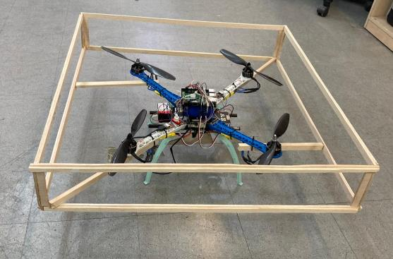
چهارپره چیست؟

Slide 3
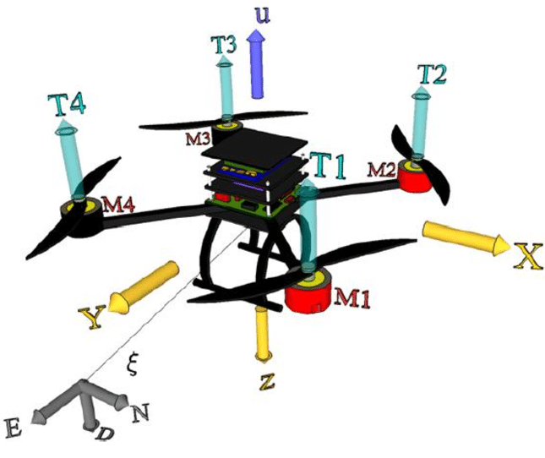
نحوه بلند شدن چهارپره
نحوه ایجاد فرامین کنترلی در چهارپره

Slide 4
روش‌های کنترلی
PID-Classic: این روش به دلیل عدم احتیاج به پارامترهای خاص مدل و سادگی کنترل‌کننده مناسبی است.
LQR: مزیت این روش این است که میتواند سامانه را در محدوده مجاز طراحی قرار دهد و چون مربوط به نظریه خطی است میتوان کنترل بهینه حلقه بسته را پیاده کرد.
SMC: مزیت این روش پاسخ سریع و مقاوم در برابر عدم قطعیت و اغتشاشات خارجی است و سازگار با سامانه غیرخطی میباشد و پیاده سازی ساده ای دارد.
کنترل تطبیقی: به طور اتوماتیک پارامترها را تنظیم و تولید میکند.
روش های هوشمند: همانند روش های کنترل فازی و کنترل‌کننده عصبی.

Slide 5
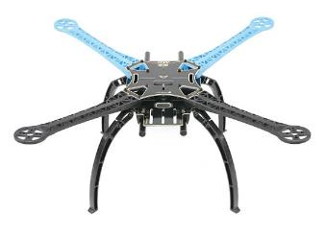
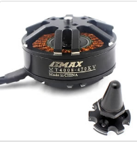
قطعات مورد نیاز
بدنه
جنس: فایبرگلس
وزن: 404 گرم
حداکثر قطر: 0.5 متر
موتور
نوع: موتور براشلس EMAX
وزن: 60 گرم

Slide 6
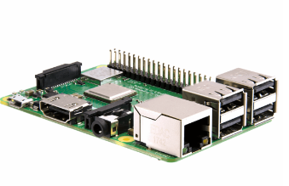
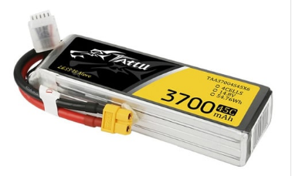
برد رزبری‌پای
نوع:رزبری پای 3b+
وزن:42 گرم
باتری
نوع:لیتیوم پلیمر 4 سلول Tattu
ولتاژ: 14.8 ولت
ظرفیت: 3700 میلی‌آمپر ساعت
ظرفیت دشارژ پیوسته: c45
کانکتور: XT60
وزن: 347 گرم

Slide 7
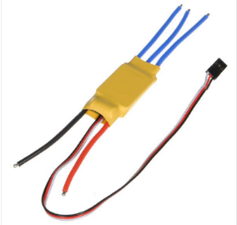
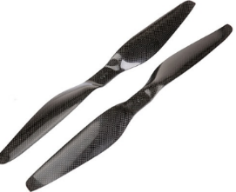
کار‌‌انداز
نوع: Sky ESC
جریان پیوسته: 30 آمپر
ولتاژ خروجی: 5.6 تا 16.8 ولت
وزن: 25 گرم
ملخ
جنس: فیبرکربن
طول: 10 اینچ
وزن: 28 گرم

Slide 8
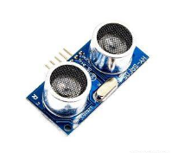
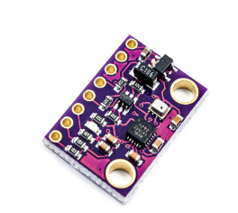
سنسور فاصله‌سنج
نوع: سنسورآلتراسونیک
مسافت قابل سنجش:2 تا450 سانتی‌متر
دقت:3 سانتی‌متر
سنسور زاویه‌سنج
نوع: سنسور MPU 9250
خروجی: دیجیتال برای سه محور در بازه قابل برنامه ریزی ±250، ±500، ±1000 و 2000± درجه بر ثانیه
نمونه گیری داده ها: به صورت 16 بیتی

Slide 9
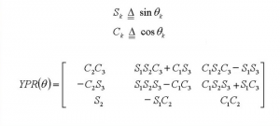
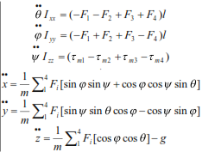
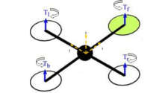
بدست آوردن معادلات حرکت چهارپره:
ماتریس دوران حول سه محور به صورت روبرو است.
با اثر دادن ماتریس دوران روی معادلات مکان معادلات به شکل روبرو بدست می‌آیند.

Slide 10
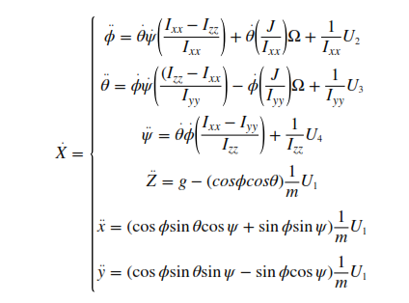
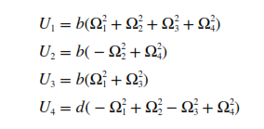
معادلات فضای حالت چهارپره و خطی سازی آن:
معادلات فضای حالت سیستم به شکل زیر است:
به طوری که:

Slide 11
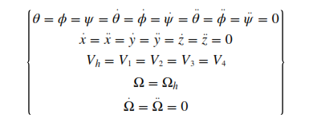
برای خطی سازی نقاط تعادل به شکل زیر در نظر گرفتیم.

Slide 12
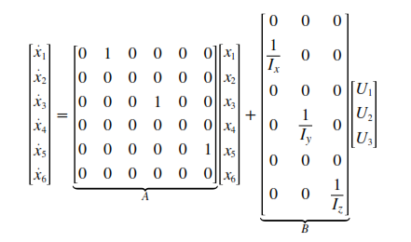
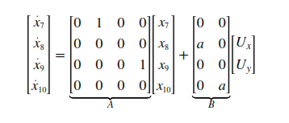
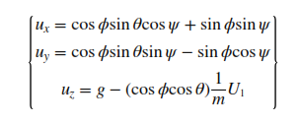

معادلات فضای حالت
سیستم خطی:
زوایا
1
مکان
2
ارتفاع
3

Slide 13
کنترل

Slide 14












کنترل زاویه و ارتفاع
بلوک دیاگرام:
$$z_{d}$$
+
PID
PLANT
U1
U1
x
التراسونیک
-
y
1
+
z
$$φ_{d}$$
PID
U2
-
+
U2
2
MPU9250
+
$$θ_{d}$$
PID
U3
$$φ$$
-
U3
3
$$θ$$
$$ψ_{d}$$
+
PID
$$ψ$$
U4
U4
-
4

Slide 15
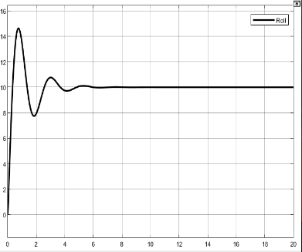
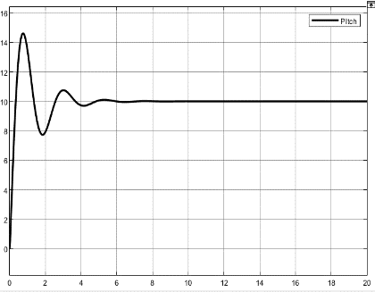

طراحی کنترل کننده به روش زیگلر-نیکلز
نتایج شبیه سازی
Roll(degree)
Time(s)
Pitch(degree)

Slide 16
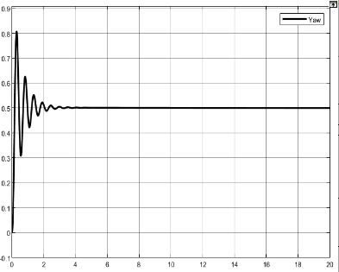
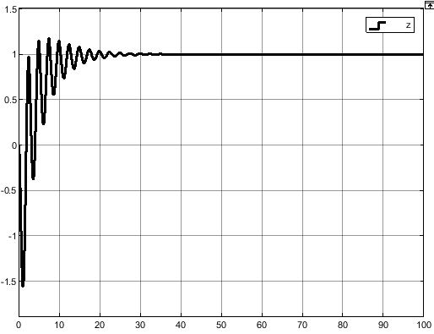
Yaw(degree)
z(m)

Slide 17
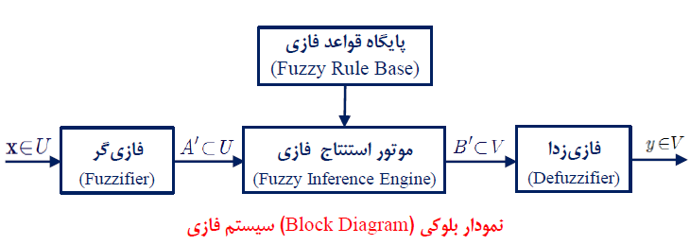
سیستم فازی

Slide 18
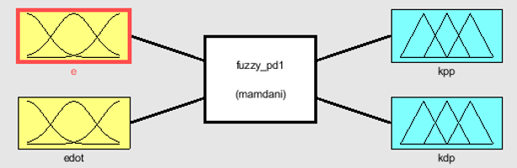
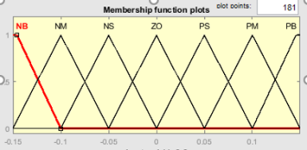
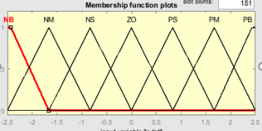
طراحی کنترل کننده PD فازی برای زوایا
سیستم فازی:
سیستم فازی با فازی‌گر تکین، موتور استنتاج ضرب، فازی‌زدای میانگین مرکز و توابع عضویت مثلثی، سیستم فازی استفاده شده است.
تابع عضویت خطا:
تابع عضویت مشتق خطا:

Slide 19
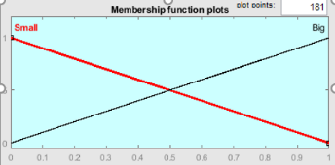

تابع عضویت kp’,kd’:
جداول قواعد فازی:
مشتق خطا
 | NB | NM | NS | ZO | PS | PM | PB
NB | S | S | S | S | S | S | S
NM | B | B | S | S | S | B | B
NS | B | B | B | S | B | B | B
ZO | B | B | B | B | B | B | B
PS | B | B | B | S | B | B | B
PM | B | B | S | S | S | B | B
PB | S | S | S | S | S | S | S
 | NB | NM | NS | ZO | PS | PM | PB
NB | B | B | B | B | B | B | B
NM | S | S | B | B | B | S | S
NS | S | S | S | B | S | S | S
ZO | S | S | S | S | S | S | S
PS | S | B | B | S | B | B | B
PM | S | S | B | B | B | S | S
PB | S | B | B | B | B | B | B
خطا
جدول قواعد اگر-آنگاه فازی برای تنظیم kd’
جدول قواعد اگر-آنگاه فازی برای تنظیمkp’

Slide 20
طراحی کنترل کننده PID فازی برای ارتفاع
سیستم فازی:
تابع عضویت خطا:
تابع عضویت مشتق خطا:

Slide 21
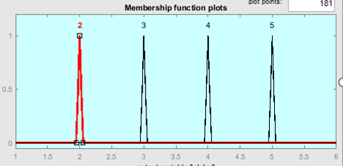


تابع عضویت kp’,kd’:
تابع عضویت :
 | NB | NM | NS | ZO | PS | PM | PB
NB | 2 | 2 | 2 | 2 | 2 | 2 | 2
NM | 3 | 3 | 2 | 2 | 2 | 3 | 3
NS | 4 | 3 | 3 | 2 | 3 | 3 | 4
ZO | 5 | 4 | 3 | 3 | 3 | 4 | 5
PS | 4 | 3 | 3 | 2 | 3 | 3 | 4
PM | 3 | 3 | 2 | 2 | 2 | 3 | 3
PB | 2 | 2 | 2 | 2 | 2 | 2 | 2
جدول قواعد اگر-آنگاه فازی برای تنظیم

Slide 22





جداول قواعد فازی:
 | NB | NM | NS | ZO | PS | PM | PB
NB | B | B | B | B | B | B | B
NM | S | S | B | B | B | S | S
NS | S | S | S | B | S | S | S
ZO | S | S | S | S | S | S | S
PS | S | B | B | S | B | B | B
PM | S | S | B | B | B | S | S
PB | S | B | B | B | B | B | B
 | NB | NM | NS | ZO | PS | PM | PB
NB | S | S | S | S | S | S | S
NM | B | B | S | S | S | B | B
NS | B | B | B | S | B | B | B
ZO | B | B | B | B | B | B | B
PS | B | B | B | S | B | B | B
PM | B | B | S | S | S | B | B
PB | S | S | S | S | S | S | S

Slide 23
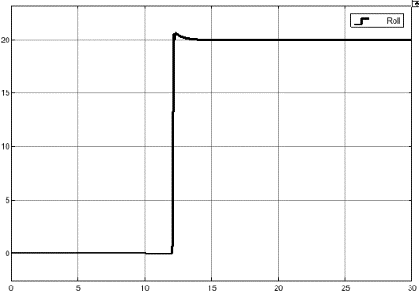
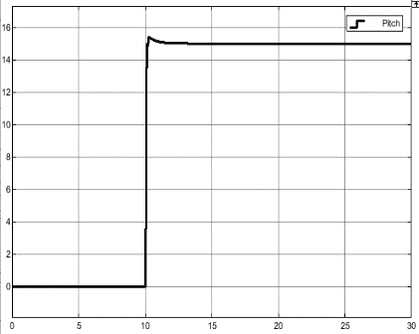
نتایج شبیه سازی
Roll(degree)
Pitch(degree)

Slide 24
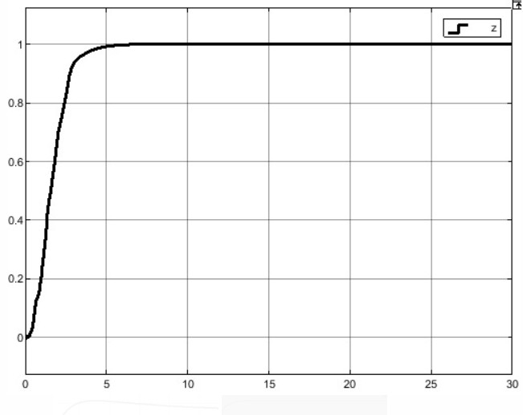
z(m)

Slide 25
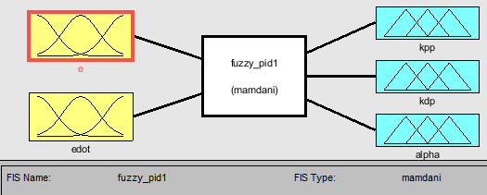
طراحی کنترل کننده PID فازی برای زاویه
سیستم فازی:
تابع عضویت خطا:
تابع عضویت مشتق خطا:

Slide 26
تابع عضویت kp’,kd’:
تابع عضویت :
 | NB | NM | NS | ZO | PS | PM | PB
NB | 2 | 2 | 2 | 2 | 2 | 2 | 2
NM | 3 | 3 | 2 | 2 | 2 | 3 | 3
NS | 4 | 3 | 3 | 2 | 3 | 3 | 4
ZO | 5 | 4 | 3 | 3 | 3 | 4 | 5
PS | 4 | 3 | 3 | 2 | 3 | 3 | 4
PM | 3 | 3 | 2 | 2 | 2 | 3 | 3
PB | 2 | 2 | 2 | 2 | 2 | 2 | 2
جدول قواعد اگر-آنگاه فازی برای تنظیم

Slide 27
 | NB | NM | NS | ZO | PS | PM | PB
NB | B | B | B | B | B | B | B
NM | S | S | B | B | B | S | S
NS | S | S | S | B | S | S | S
ZO | S | S | S | S | S | S | S
PS | S | B | B | S | B | B | B
PM | S | S | B | B | B | S | S
PB | S | B | B | B | B | B | B
 | NB | NM | NS | ZO | PS | PM | PB
NB | S | S | S | S | S | S | S
NM | B | B | S | S | S | B | B
NS | B | B | B | S | B | B | B
ZO | B | B | B | B | B | B | B
PS | B | B | B | S | B | B | B
PM | B | B | S | S | S | B | B
PB | S | S | S | S | S | S | S
سیستم فازی با فازی‌گر تکین، موتور استنتاج ضرب، فازی‌زدای میانگین مرکز و توابع عضویت مثلثی، سیستم فازی استفاده شده است.

Slide 28
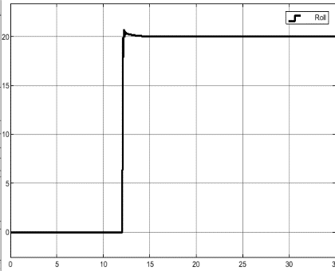
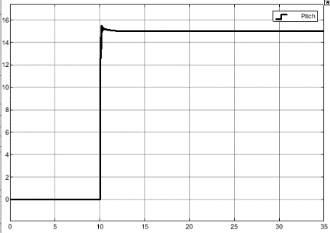

نتایج شبیه سازی
Roll(degree)
Pitch(degree)

Slide 29
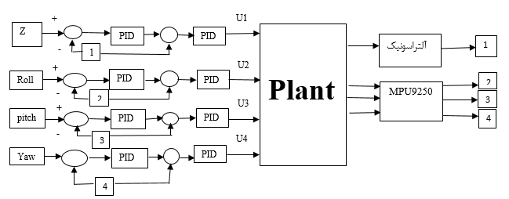
روش آبشاری برای زوایا
PD-PD فازی
بلوک دیاگرام:
PI

Slide 30
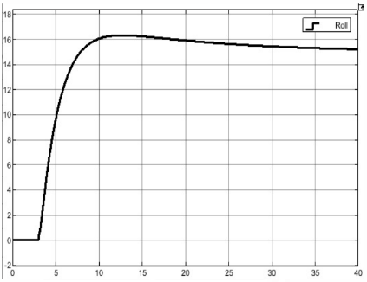
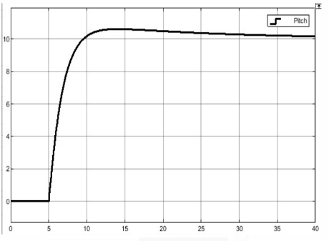
نتایج شبیه سازی با کنترل کنندهPD
Roll(degree)
Pitch(degree)

Slide 31
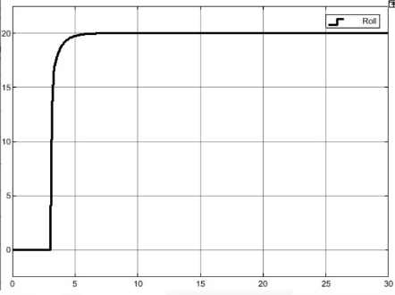
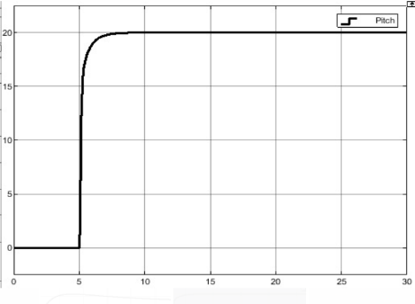
نتایج شبیه سازی باکنترل کننده PD فازی
Roll(degree)
Pitch(degree)

Slide 32









کنترل موقعیت
بلوک دیاگرام:
$$z_{d}$$
+
PID
PLANT
U1
U1
U1
x
x
التراسونیک
-
y
y
1
X
5
+
+
z
z
$$yd$$
PID
PID
U2
-
Y
6
-
U2
U2
2
MPU9250
+
PID
$$xd$$
PID
U3
$$φ$$
$$φ$$
-
-
U3
U3
5
3
$$θ$$
$$θ$$
$$ψ_{d}$$
+
PID
$$ψ$$
$$ψ$$
U4
U4
U4
-
-
4

Slide 33
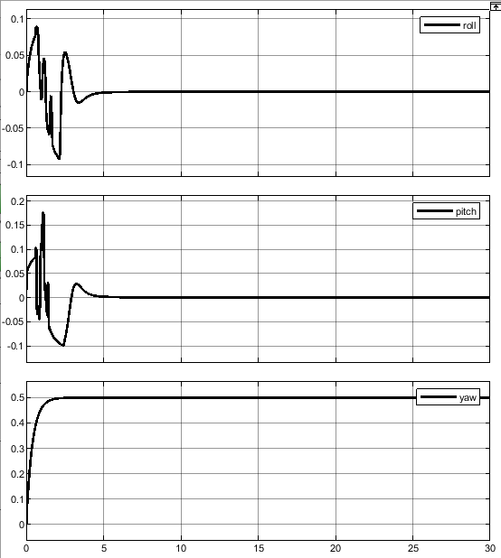
نتایج شبیه سازی
Roll(degree)
Pitch(degree)
yaw(degree)

Slide 34
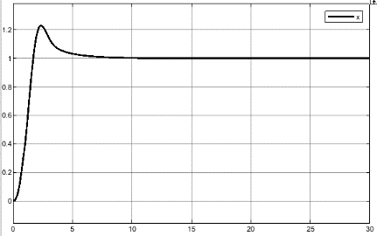
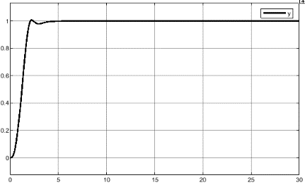
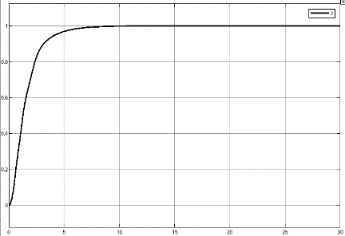
X(meter)
Y(meter)
Z(meter)

Slide 35
سنسور

Slide 36
میانگین پنجره ای
روش‌های استفاده شده برای بدست آوردن بهتر داده‌ها از سنسور:
فیلتر کامپلیمنتری
نتیجه خوبی نمی‌دهد.
فیلتر کالمن

Slide 37
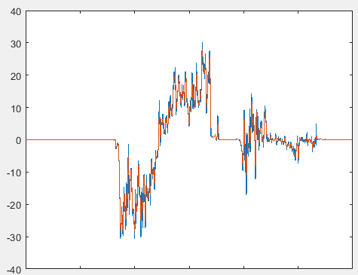
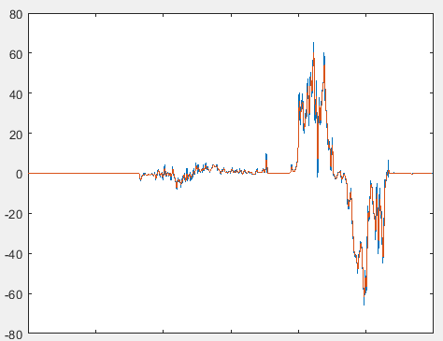
اندازه‌گیری زاویه با ژیروسکوپ
استفاده از روش میانگین پنجره ای برای فیلتر کردن نویز:
هنگامی که سنسور در حال چرخش است:
تغییر roll و pitch
زمان: 17 ثانیه
اندازه پنجره: 50
qx (degree/s)
qy(degree/s)

Slide 38
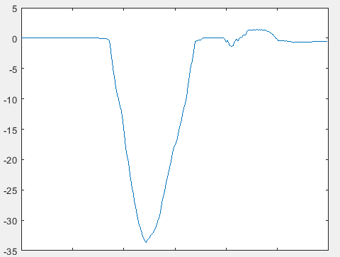
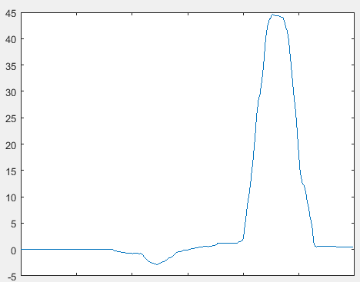
زوایا:
Roll(degree)
Pitch(degree)
با روشن شدن موتورها به دلیل ایجاد شدن نویز شدید زوایا بهم می‌ریزند و داده‌های غلط بدست می‌آید!!

Slide 39







راه‌حل: فیلتر کالمن
فیلترکالمن یک فیلتر بازگشتی بهینه یا یک تخمینگر است که حالت یک سیستم دینامیکی را از اندازه گیری های نویزی برآوردکند.
بلوک دیاگرام:
PLANT
5
فیلترکالمن
U2
U1
U1
x
6
y
U3
+
7
z
$$φ_{d}$$
PID
U2
U4
-
+
U2
5
+
$$θ_{d}$$
PID
U3
$$φ$$
-
U3
$$θ$$
MPU9250
6
$$ψ_{d}$$
+
PID
$$ψ$$
U4
U4
-
7

Slide 40
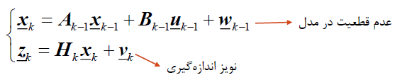
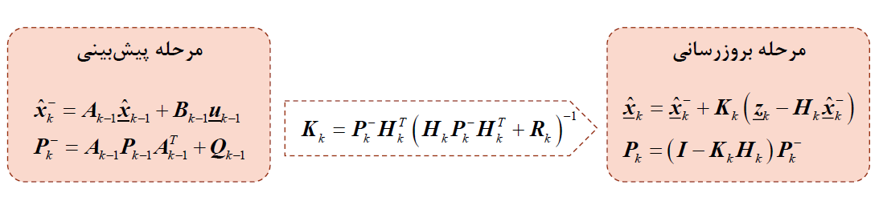




مدل ژیروسکوپ:
$$A=\left[\begin{matrix}1 & dt \\ 0 & 1\end{matrix}\right]$$
$$C=\left[1 0\right]$$
Q = 0.00001
$$\left[\begin{aligned}x_{k+1} \\ \dot{x_{k+1}}\end{aligned}\right]=A\left[\begin{aligned}x_{k} \\ \dot{x_{k}}\end{aligned}\right]$$
$$y=C\left[\begin{aligned}x_{k} \\ \dot{x_{k}}\end{aligned}\right]$$
R = 10000000
معادلات:

Slide 41

بلوک دیاگرام:

Slide 42


بلوک دیاگرام برای اجرای فیلترکالمن بر روی سنسور MPU:
شتاب سنج
F(x)
فیلترکالمن
ژیروسکوپ
/131
+
bias
$$roll= \tan^{−1}{(\frac{a_{y}}{\sqrt{a_{x}^{2}+a_{z}^{2}}})}∗\frac{180}{π}$$
$$pitch= \tan^{−1}{(\frac{−a_{x}}{\sqrt{a_{y}^{2}+a_{z}^{2}}})}∗\frac{180}{π}$$

Slide 43


فیلترکالمن بر روی سنسور MPU:
زاویه پیچ/رول = زاویه پیچ/رول قبلی + خروجی ژیروسکوپ*dt
تخمین جدید = زاویه پیچ/رول +بهره کالمن (خروجی شتابسنج – زاویه پیچ/رول)
داده‌های خام شتاب سنج:

Slide 44


داده‌های خام ژیروسکوپ:

Slide 45


داده‌های پس از اعمال فیلتر کالمن:

Slide 46



اندازه‌گیری ارتفاع با آلتراسونیک
نحوه گرفتن داده‌ها از آلتراسونیک با رزبری‌پای و استفاده در متلب:
برد رزبری پای
پایتون
التراسونیک
حذف داده های پرت
ارتفاع
متلب (سیمولینک)

Slide 47
نتایج عملی

Slide 48










$$PWM1=U1+U2+U3$$
$$U1→Throttle$$
$$PWM2=U1+U2−U3$$
$$U2→Roll$$
$$PWM3=U1−U2−U3$$
$$U3→Pitch$$
$$PWM4=U1−U2+ U3$$

Slide 49


کنترل زوایا با کنترل‌کننده PD فازی:
Roll (degree)
Pitch (degree)

Slide 50




ضرایب کنترل‌کننده:

Slide 51


سیگنال‌های کنترلی:

Slide 52


کنترل زوایا با کنترل‌کننده PD فازی و کنترل ارتفاع با کنترل کننده PID فازی:
Roll (degree)
Z(m)
Pitch(degree)

Slide 53



ضرایب کنترل‌کننده ارتفاع:
K_{d}
K_{i}
K_{p}

Slide 54


ضرایب کنترل‌کننده زوایا:
K_{p} for roll (degree)
K_{p} for pitch (degree)

Slide 55


K_{p} for pitch (degree)
K_{d} for pitch (degree)

Slide 56



سیگنال‌های کنترلی:
U1(N)
U3(N)
U2(N)

Slide 57




سیگنال‌های مدولاسیون پهنای پالس:
PWM motor4(%)
PWM motor2 (%)
PWM motor1 (%)
PWM motor3(%)

Slide 58



کنترل زوایا با کنترل‌کننده PID فازی و ارتفاع با کنترل کننده PID فازی:
Roll (degree)
Z(m)
Pitch(degree)
Z(m)

Slide 59



ضرایب کنترل‌کننده ارتفاع:
K_{p}
K_{i}
K_{d}

Slide 60



ضرایب کنترل‌کننده زوایا:
K_{p} for roll (degree)
K_{i} for Roll (degree)
K_{d} for roll (degree)

Slide 61



ضرایب کنترل‌کننده زوایا:
K_{p} for pitch (degree)
K_{i} for pitch (degree)
K_{d} for pitch (degree)

Slide 62



سیگنال‌های کنترلی:
U1(N)
U3(N)
U2(N)

Slide 63




سیگنال‌های مدولاسیون پهنای پالس:
PWM motor4(%)
PWM motor2 (%)
PWM motor1 (%)
PWM motor3(%)

Slide 64



کنترل زوایا با کنترل‌کننده PID فازی و ارتفاع با PID فازی همراه با مقدار مرجع برای زاویه پیچ:
Roll (degree)
Z(m)
Pitch(degree)

Slide 65



ضرایب کنترل‌کننده ارتفاع:
K_{d}
K_{i}
K_{p}

Slide 66




ضرایب کنترل‌کننده زوایا:
K_{p} for roll (degree)
K_{p} for pitch (degree)
K_{d} for roll (degree)
K_{d} for pitch (degree)

Slide 67



سیگنال‌های کنترلی:
U1(N)
U3(N)
U2(N)

Slide 68




سیگنال‌های مدولاسیون پهنای پالس:
PWM motor4(%)
PWM motor2 (%)
PWM motor1 (%)
PWM motor3(%)

Slide 69
با تشکر

